Slide 1
PERCORSI PER LE COMPETENZE TRASVERSALI E PER L’ORIENTAMENTO

Slide 2
La scuola adotta un monumento del mare: le Isole Egadi e l’Area
Marina Protetta
Obiettivi: Valorizzare il nostro territorio, ripercorrendo la nostra storia culturale.
Percorso iniziato in data: 10/10/2018
Durata percorso: 30 ore

Slide 3
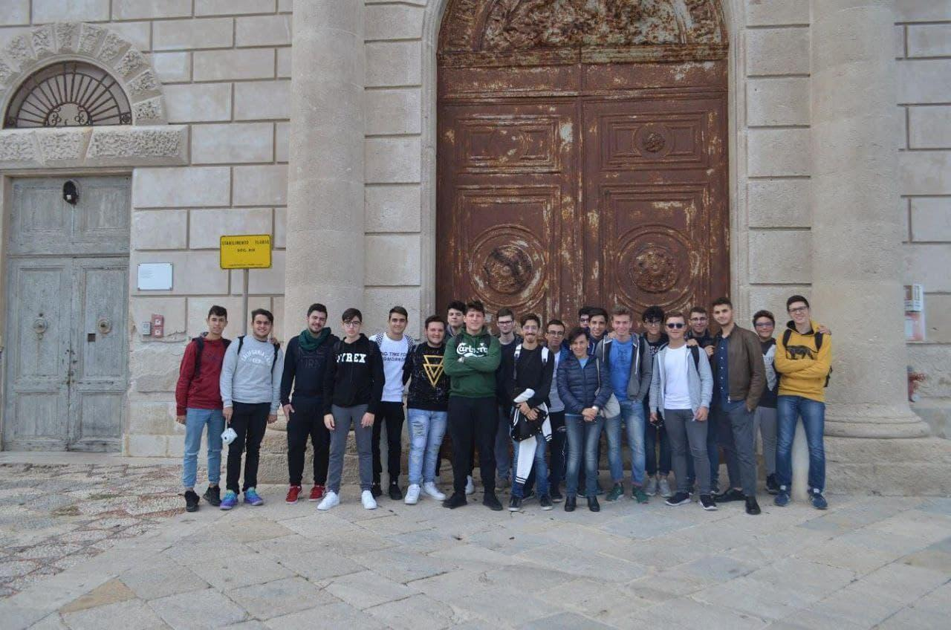
La mia esperienza
Io e i miei compagni abbiamo esplorato l’isola di favignana in cerca della sua storia, ci siamo focalizzati sulla tonnara di Favignana, un posto pieno di storia e tradizioni.
Abbiamo analizzato le tecniche di conservazione del tonno e vecchi reperti storici, il tutto presentato da una guida che ci descriveva minuziosamente ogni singolo reperto.
Abbiamo ammirato il mare che si scorgeva dalle fessure presenti all’interno della tonnara

Slide 4
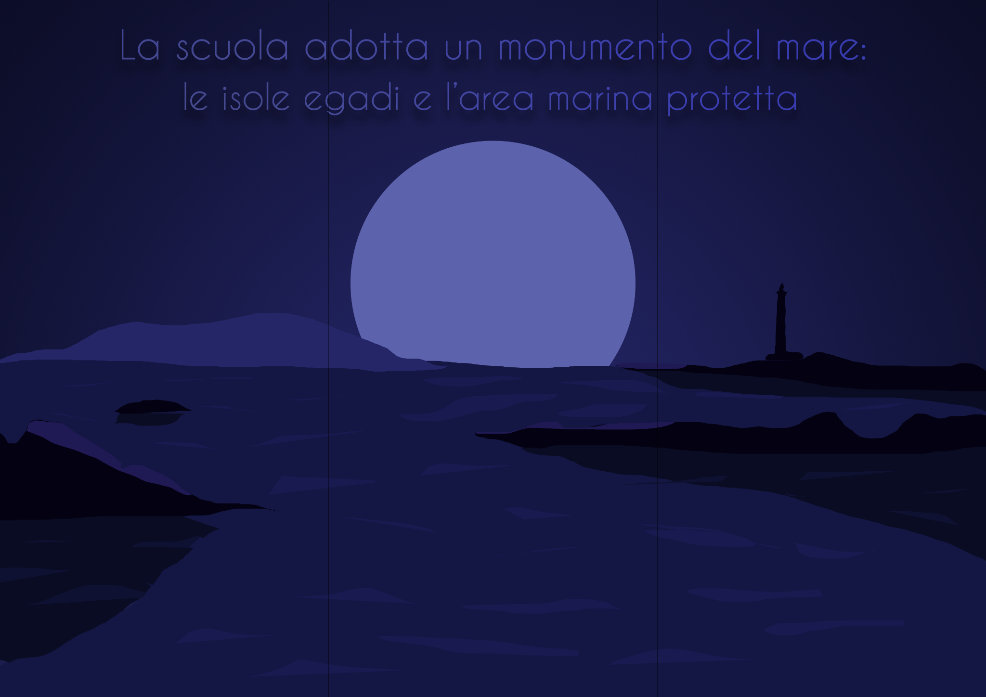
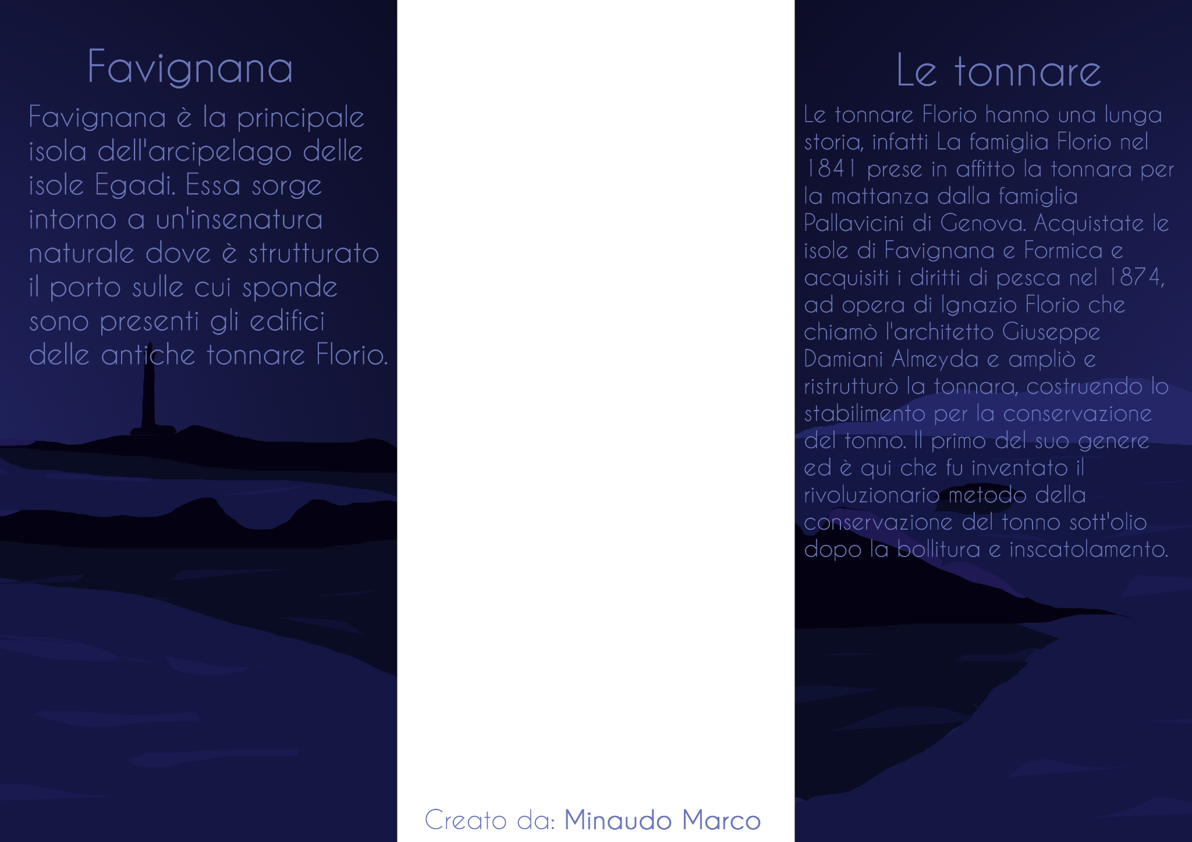
La mia esperienza
Brochure

Slide 5
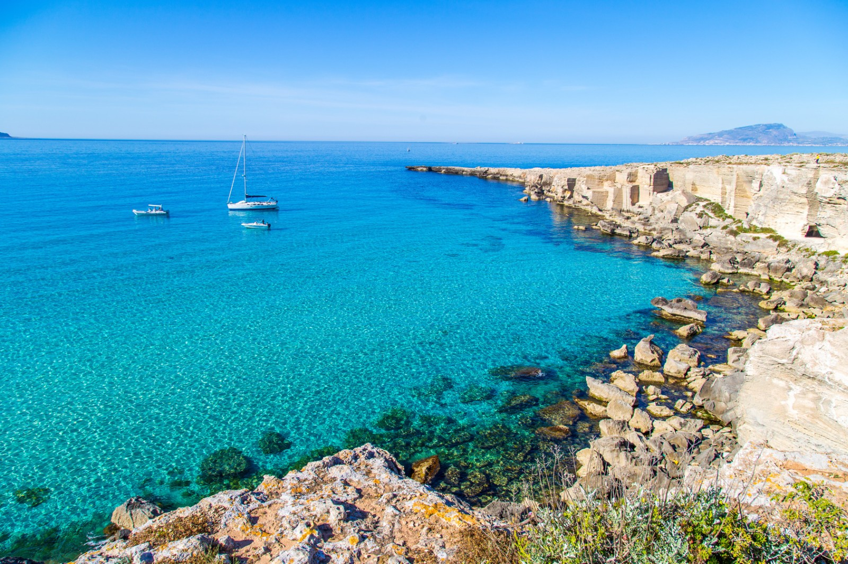
Cosa ho imparato
Grazie a questo percorso ho imparato ad apprezzare di più il nostro territorio, riportando alla mente la nostra identità culturale e le nostre origini.
Sicuramente dopo queste esperienze guarderò il nostro territorio con occhi differenti

Slide 6
Being Citizen potenziamento linguistico CLIL
Obiettivi: Approfondimento della lingua inglese per il raggiungimento del grado B1
Percorso iniziato in data: 08/01/2019
Durata percorso: 60 ore

Slide 7
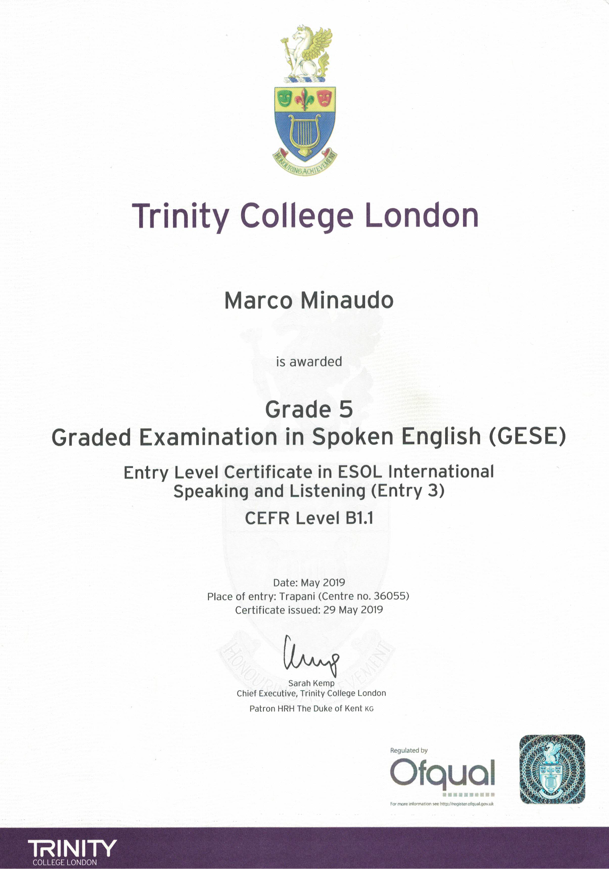
Cosa ho imparato
Grazie a questo percorso ho ampliato la mia conoscenza della lingua inglese, a tal punto di aver superato l’esame B1.
Ho approfondito sia la grammatica che lo speaking, mediante spiegazioni e video interamente in inglese

Slide 8
Stage alla camere di commercio : “Corso di fotografia e uso di Photoshop”
Obiettivi: Integrazione in un ambiente lavorativo con approfondimenti di marketing e photoshop
Percorso iniziato in data: 23/01/2019
Durata percorso: 39 ore

Slide 9
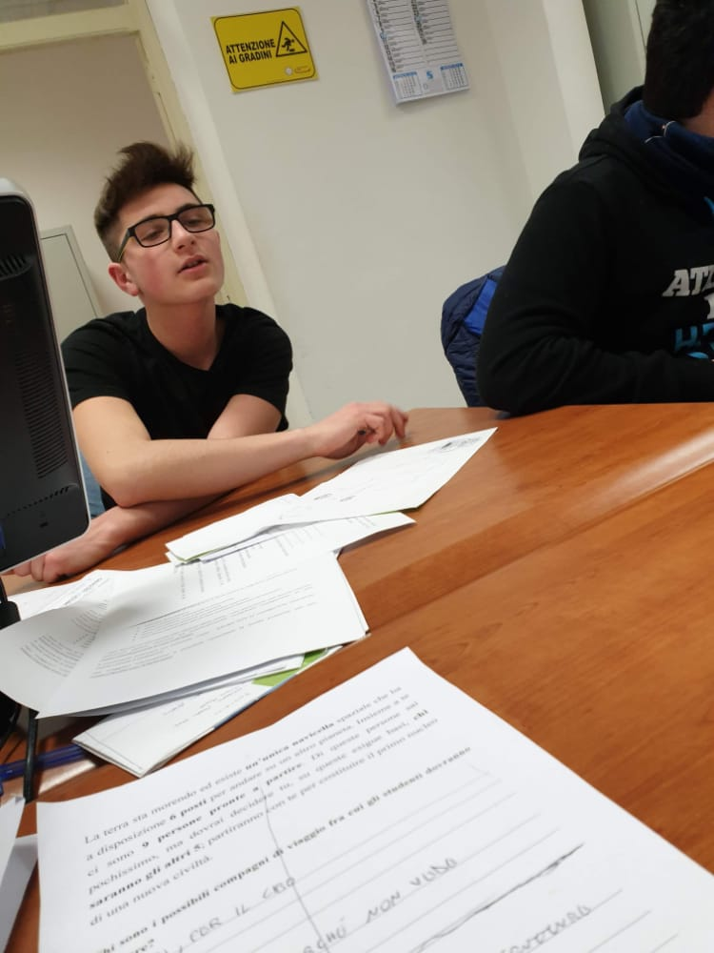
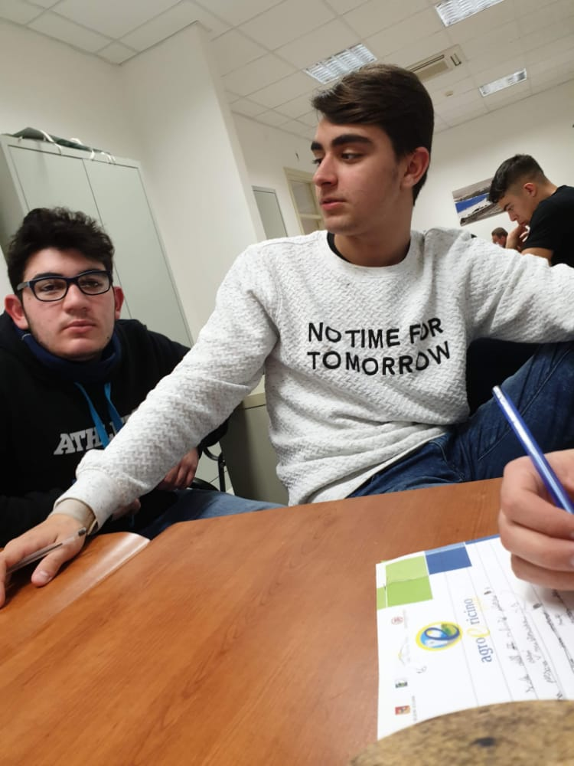
La mia esperienza
Questo percorso oltre ad avermi permesso di approfondire tematiche come il marketing o l’uso di programmi specifici per la realizzazione di grafiche, mi ha anche permesso di legare con altre persone, infatti non è importante solamente avere una buona conoscenza degli argomenti ma è importante anche il sapersi relazionare con gli altri, in modo da migliorarsi a vicenda
Abbiamo riso, lavorato e pensato insieme, un vero lavoro di squadra, è stata un’esperienza unica

Slide 10
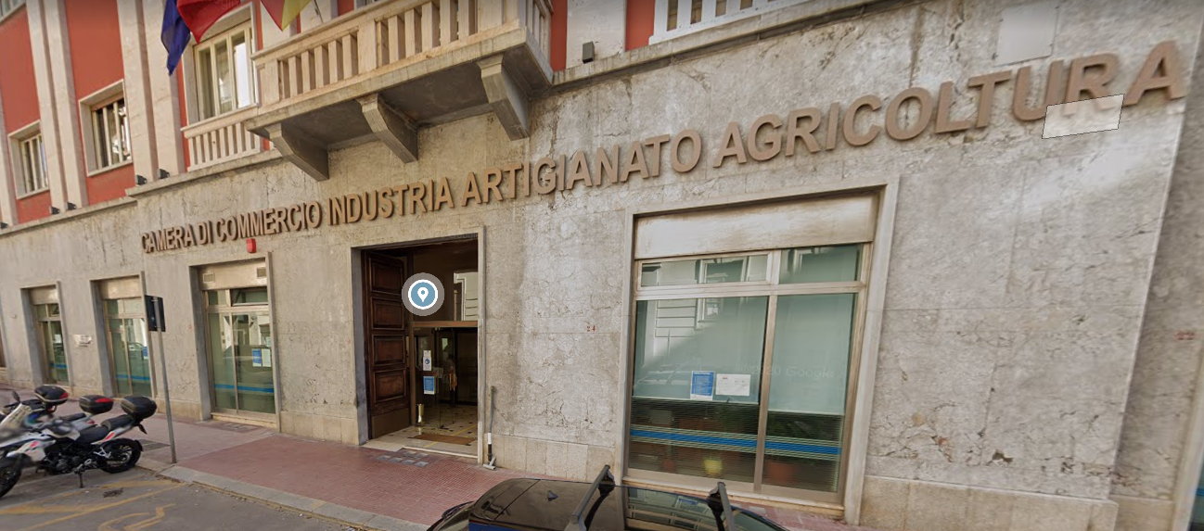
Cosa ho imparato
Questo percorso mi ha permesso di approfondire campi che ancora sono al centro dell’attenzione dal punto di vista lavorativo.
Ho imparato le basi di fotografia, di marketing e l’importanza del lavoro di squadra per raggiungere un obiettivo

Slide 11
Cultura d'impresa e diritto del lavoro.
Salute e sicurezza nei luoghi di lavoro.
Obiettivi: Prepare gli studenti all’esperienza lavorativa approfondendo i diritto e i dovere dei lavoratori
Durata percorso: 24 ore

Slide 12
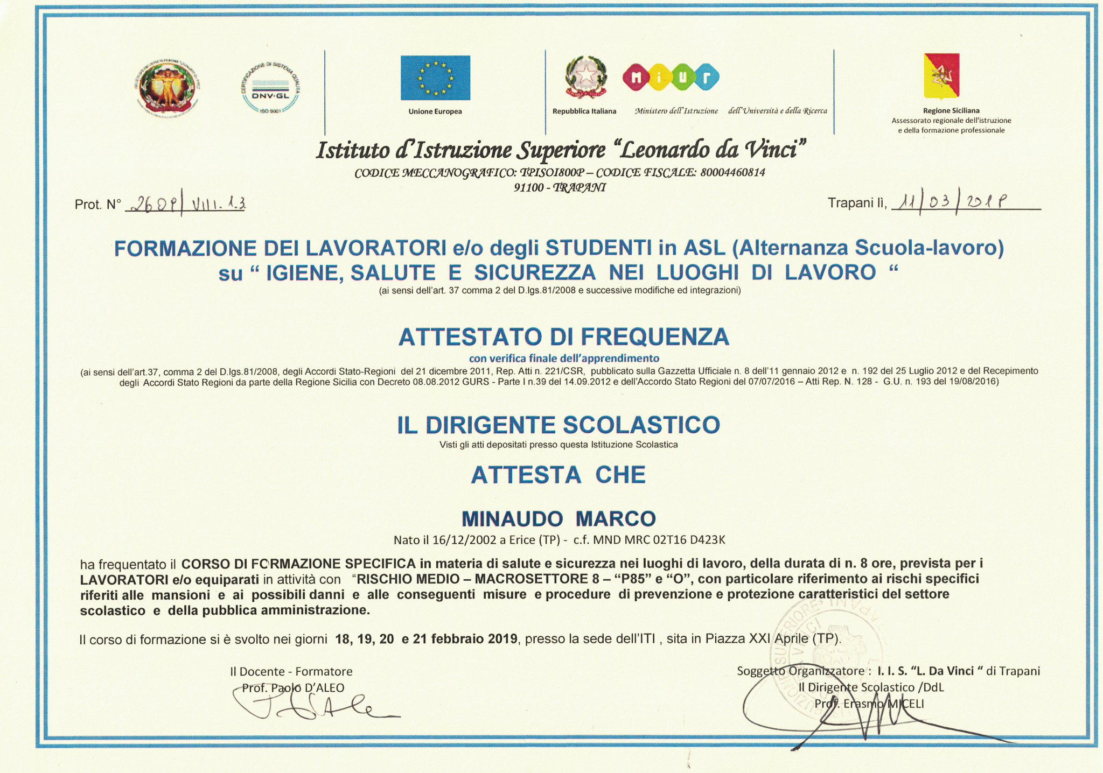
Cosa ho imparato
Questo corso mi ha dato una preparazione completa per poter entrare nel mondo del lavoro.
Mi hanno spiegato i rischi in cui un lavoratore può incorrere e le misure necessarie per evitare tali rischi.

Slide 13
CORSO DI INGLESE LIVELLO B1 DUBLINO
Obiettivi: Imparare la cultura e la lingua inglese
Durata percorso: 15 ore

Slide 14
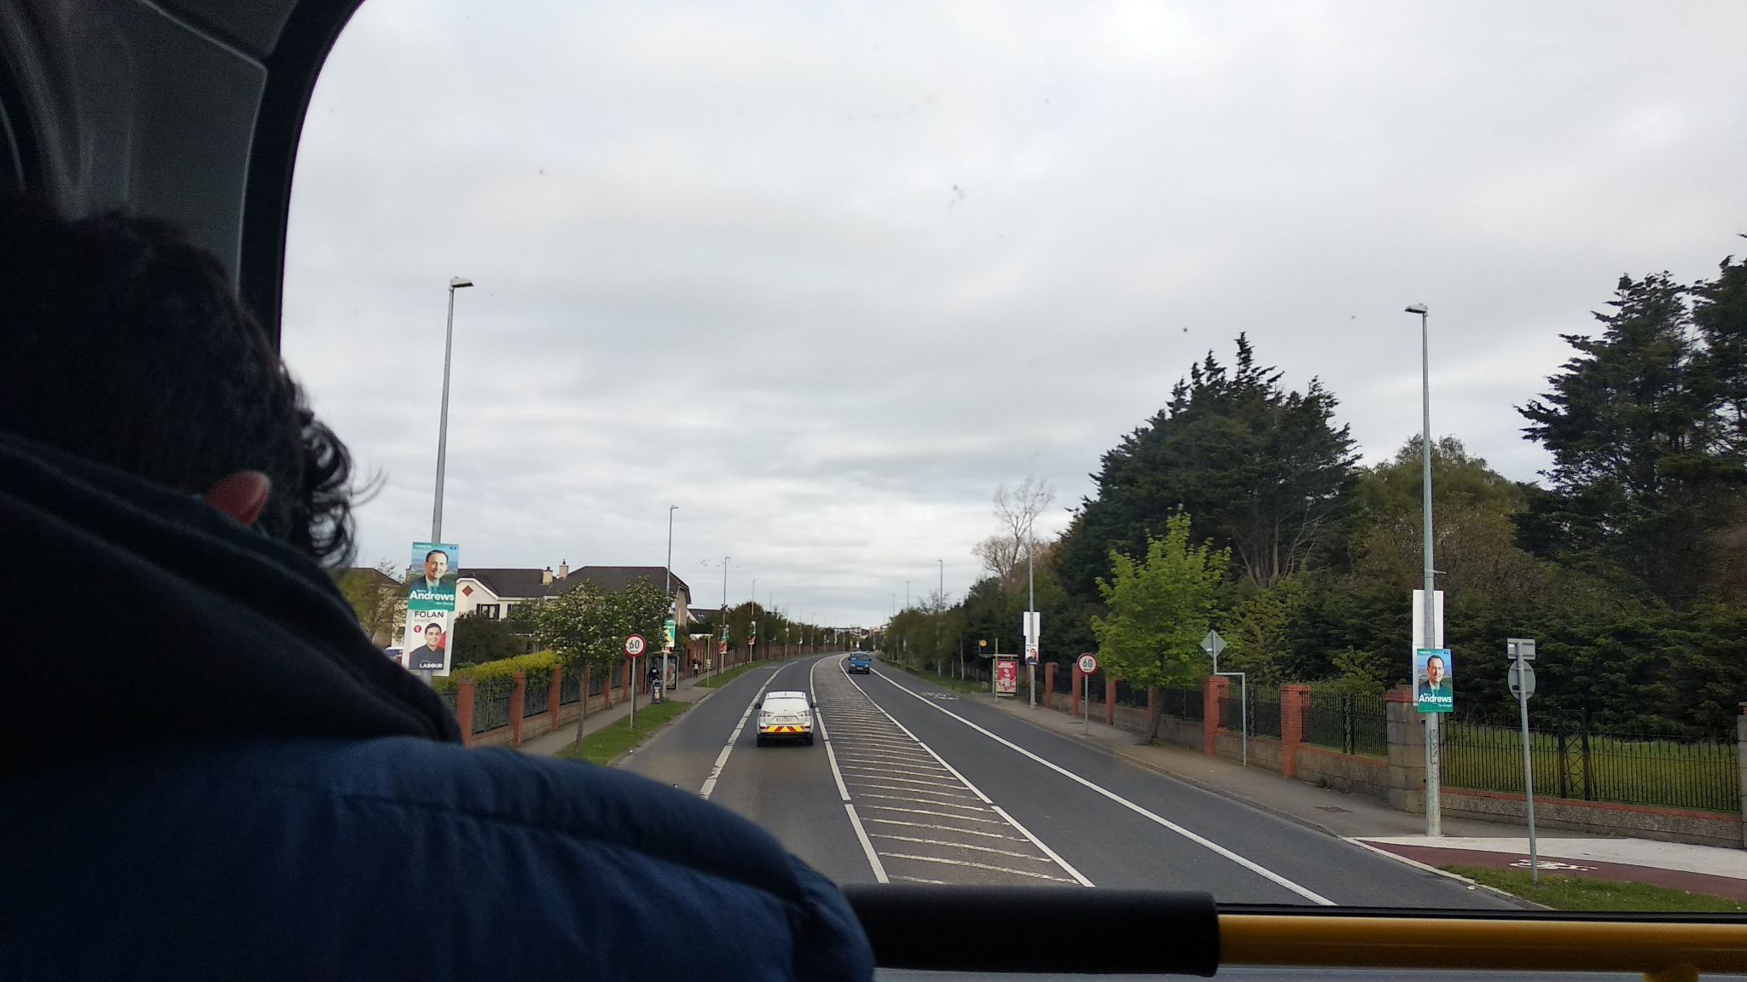
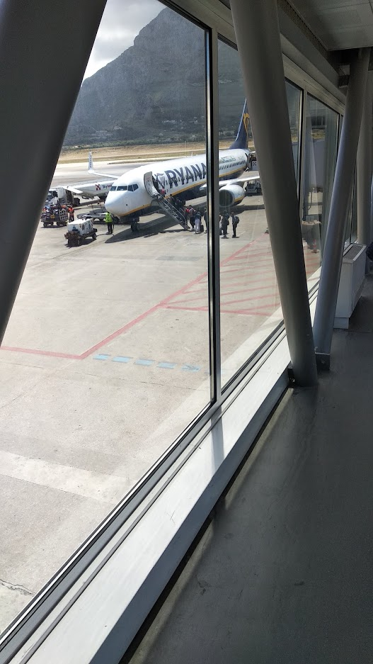
La mia esperienza

Slide 15
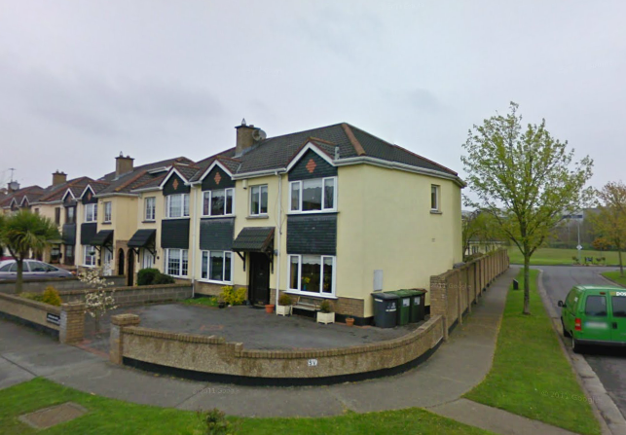
La mia esperienza
,
Insieme ai miei compagni di classe, siamo partiti per Dublino, è stata un'esperienza fantastica,
Io e altri due miei compagni, Mattia e Alessandro abbiamo coabitato in una casa famiglia per un'intera settimana, in quella casa viveva, anche, una ragazza di nome Lena, lei era di nazionalità tedesca e grazie alla conoscenza della lingua inglese abbiamo potuto dialogare e fare amicizia con lei, pur venendo da posti differenti.

Slide 16
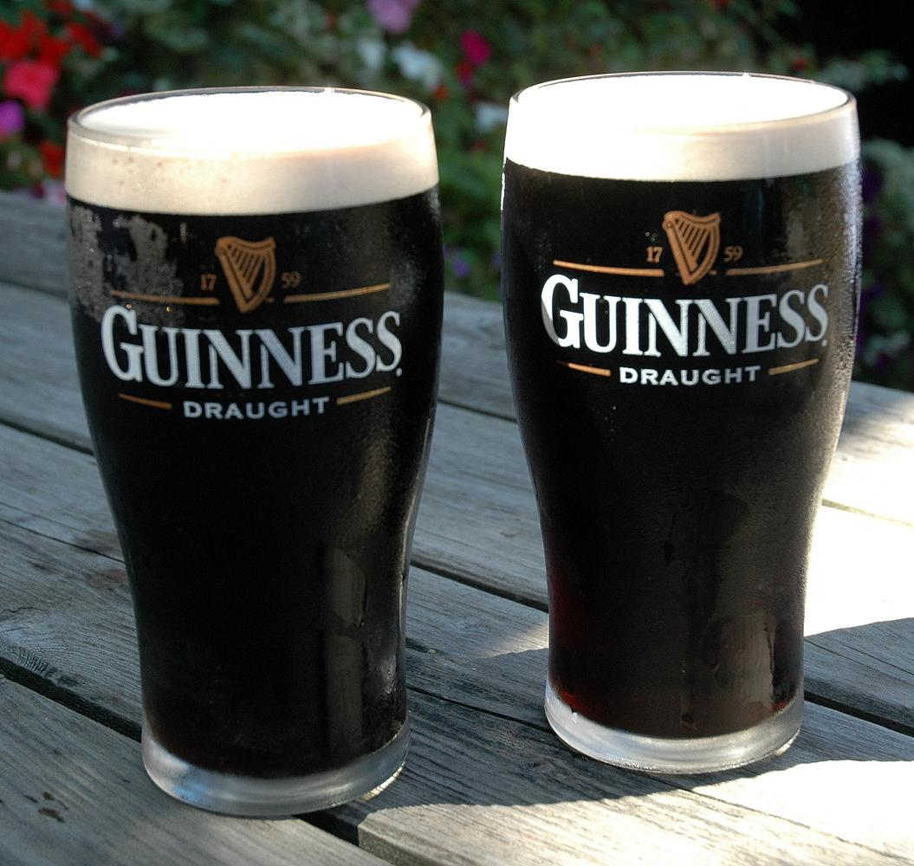
La mia esperienza
Ogni mattina e i miei compagni ci svegliavamo presto per raggiungere la sede “apollo”, una scuola ideata per i giovani ragazzi che venivano da diverse Nazioni.
Di pomeriggio insieme a tutto il gruppo passeggiavamo per il centro di Dublino, abbiamo visto le sue attrazione turistiche e la vita di quella grande città, abbiamo, pure, visitato la fabbrica della Guinness, una famosissima birra prodotta a Dublino stesso.

Slide 17
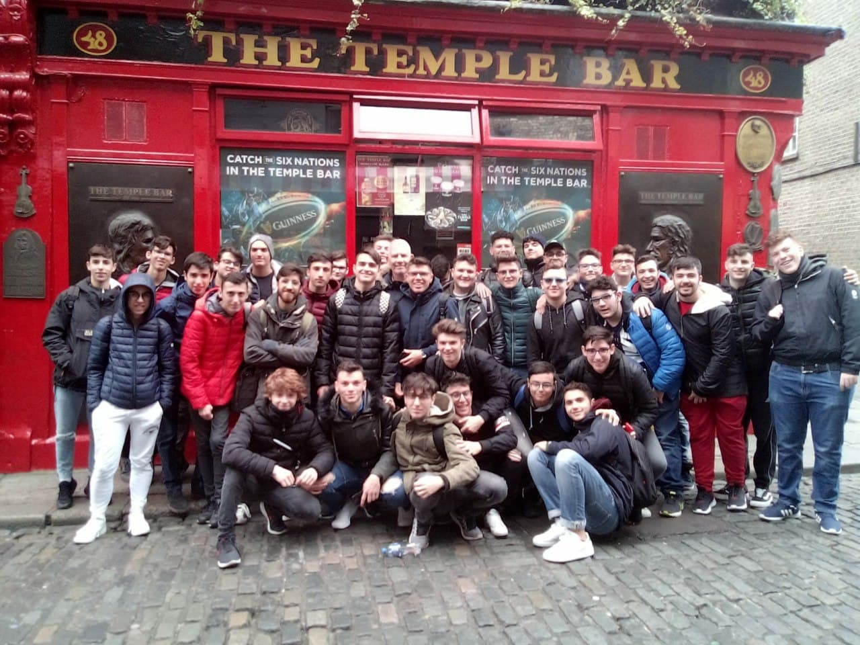
Cosa ho imparato
Questo viaggio mi ha lasciato molto e mi ha cambiato molto.
Mi ha aperto la mente, ho cambiato il mio modo di vedere le cose e mi ha permesso di diventare più estroverso, mi ha permesso di fare nuove conoscenze, ho approfondito la lingua inglese, mi ha permesso di vivere in un ambiente differente al mio quotidiano e grazie questa esperienza ho imparato ad adattarmi a nuove circostanze.

Slide 18
LE POLITICHE DELL'UNIONE EUROPEA, LA DEMOCRAZIA PARTECIPATIVA
Obiettivi: Ottenere una conoscenza generale dell’inglese
Percorso iniziato in data: 01/11/2019
Durata percorso: 30 ore

Slide 19

Cosa ho imparato
Alla fine di questo corso, sono riuscito a capire meglio come è nata l’Unione Europea, la nostra relazione con essa e i vantaggi in ambito economico che ci permette di avere.

Slide 20
ESPLORANDO LO SPAZIO INTORNO A ME
Obiettivi: Guardare il mondo con altra prospettiva
Percorso iniziato in data: 02/12/2019
Durata percorso: 30 ore

Slide 21

Cosa ho imparato
Questo percorso mi ha permesso di vedere il mondo in modo più analitico, infatti abbiamo misurato stanze, edifici e strade e abbiamo riportato tutto su autocad, uno strumento che permette la realizzazione di disegni tecnici.
Molte misurazione sono state effettuate con un semplice metro anche se molte volte c’era un errore di calcolo derivante da un errore umano, Altre misurazioni sono state effettuate mediante l’ausilio di Google Maps

Slide 22
Mitsubishi Electric modulo elearning-smatwork
Obiettivi: Acquisire una conoscenza generale sugli apparati Mitsubishi.
Percorso iniziato in data: 01/04/2020
Durata percorso: 22 ore

Slide 23

Cosa ho imparato
Questo corso mi ha permesso di approfondire come strutturare e realizzare degli impianti di riscaldamento, mi ha permesso anche di apprendere il funzionamento dei singoli componenti come una pompa di calore e come effettuare una manutenzione.

